Slide 1

Tygron Platform Edu Share
Augustus 2025

Slide 2
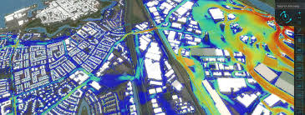

Wat is de Tygron EDU Share?
De Tygron EDU Share is een openbare omgeving, los van het Tygron Platform.
Doel is het eenvoudig delen mogelijk maken van educationele toepassingen van het Tygron Platform, om inzetten van het platform bij verschillende educatieve instellingen te stroomlijnen.
Notes:
De Tygron EDU Share is een openbare omgeving, los van het Tygron Platform
Doel is het eenvoudig delen mogelijk maken van educationele toepassingen van het Tygron Platform, om inzetten van het platform bij verschillende educatieve instellingen te stroomlijnen.

Slide 3

Tygron EDU Share
Ondergebracht in GitHub
Open Source platform, eigenlijk bedoeld als code repository, werkt ook goed met overige bestandsformaten.
Toegang/ zichtbaarheid is publiek.
Uploaden/ editen heeft toegang nodig met een GitHub account.

Slide 4

Tygron EDU Share - Uploaden
Maak een GitHub account aan.
Stuur een verzoek naar support@tygron.com voor toegang voor uploaden ('collaborator' in GitHub termen) met je GitHub account.

Slide 5
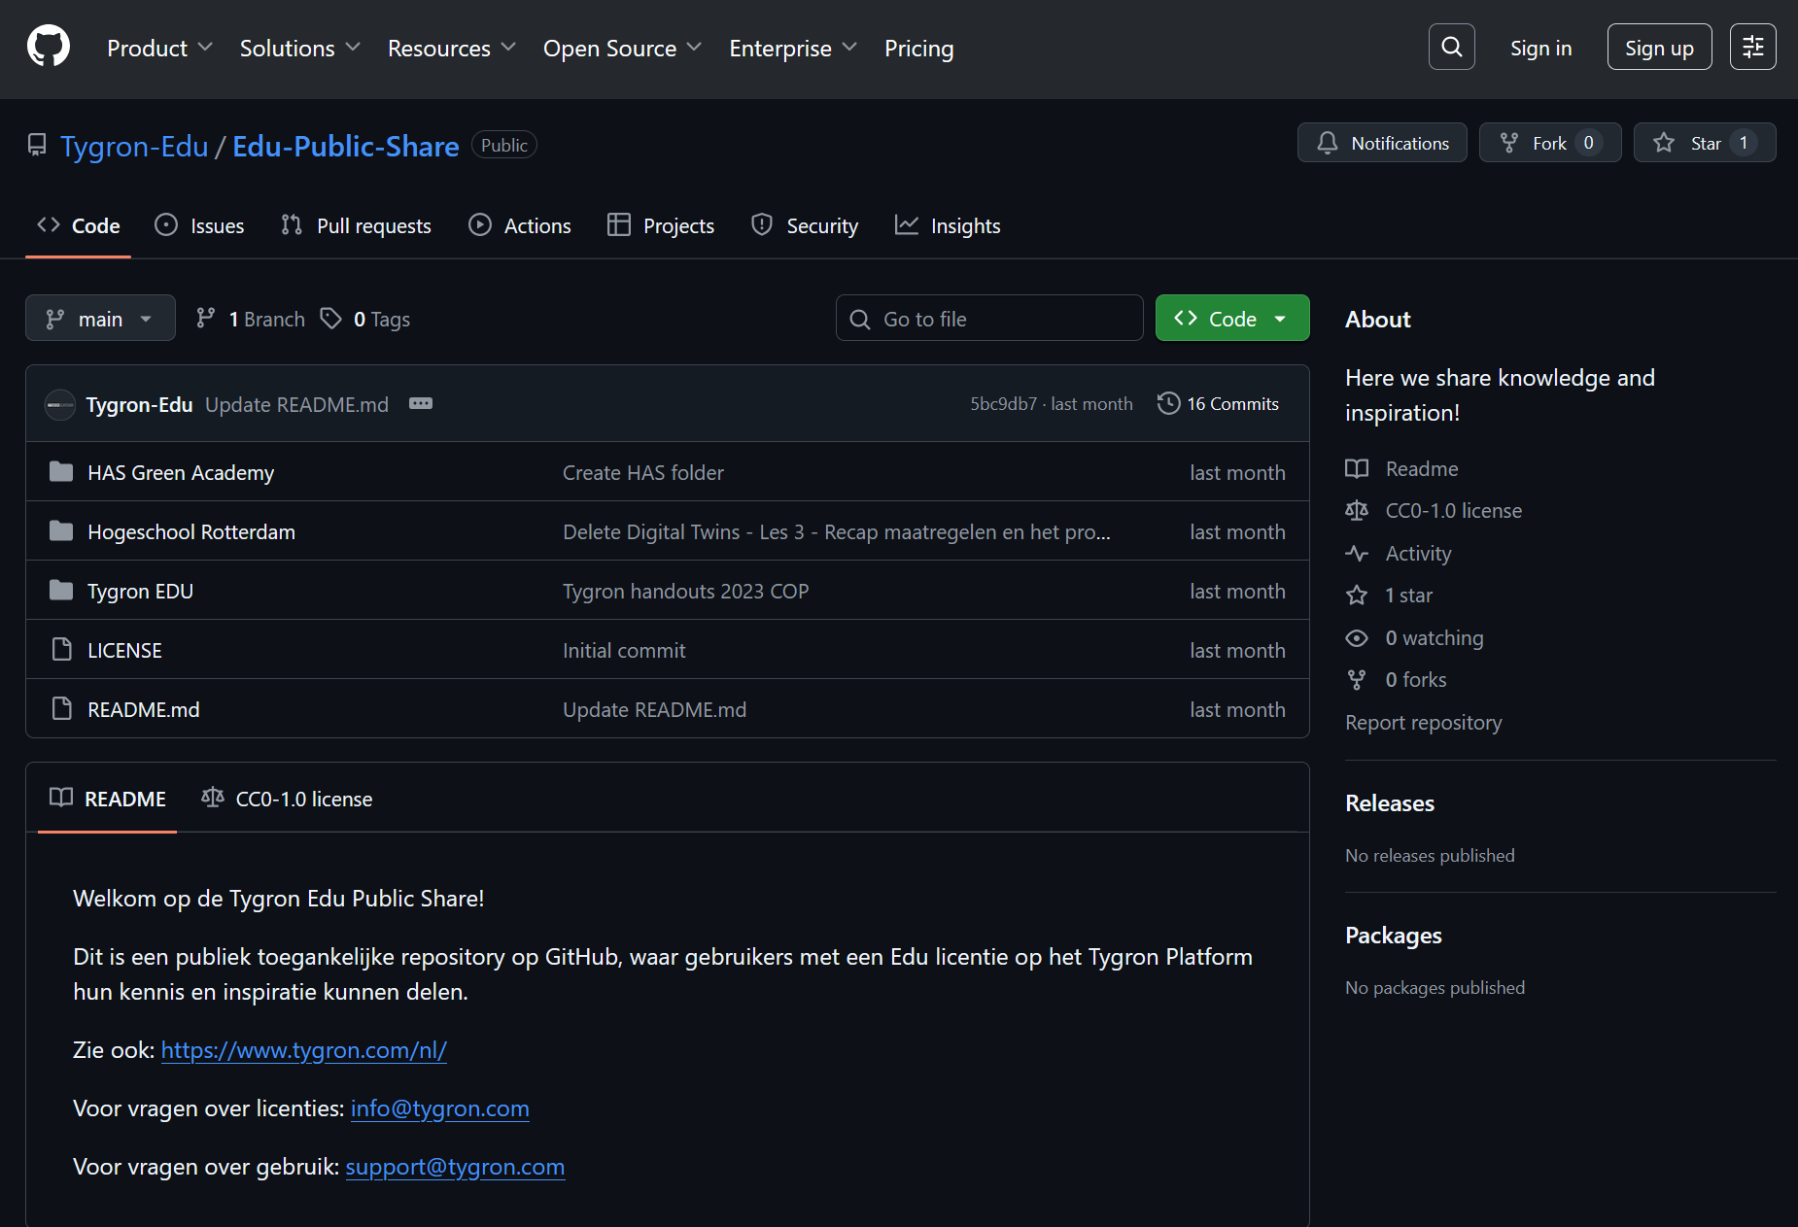
Tygron EDU Share - Uploaden
Er is een browser based client, die een maximum bestandsformaat van 25Mb hanteert.

Slide 6
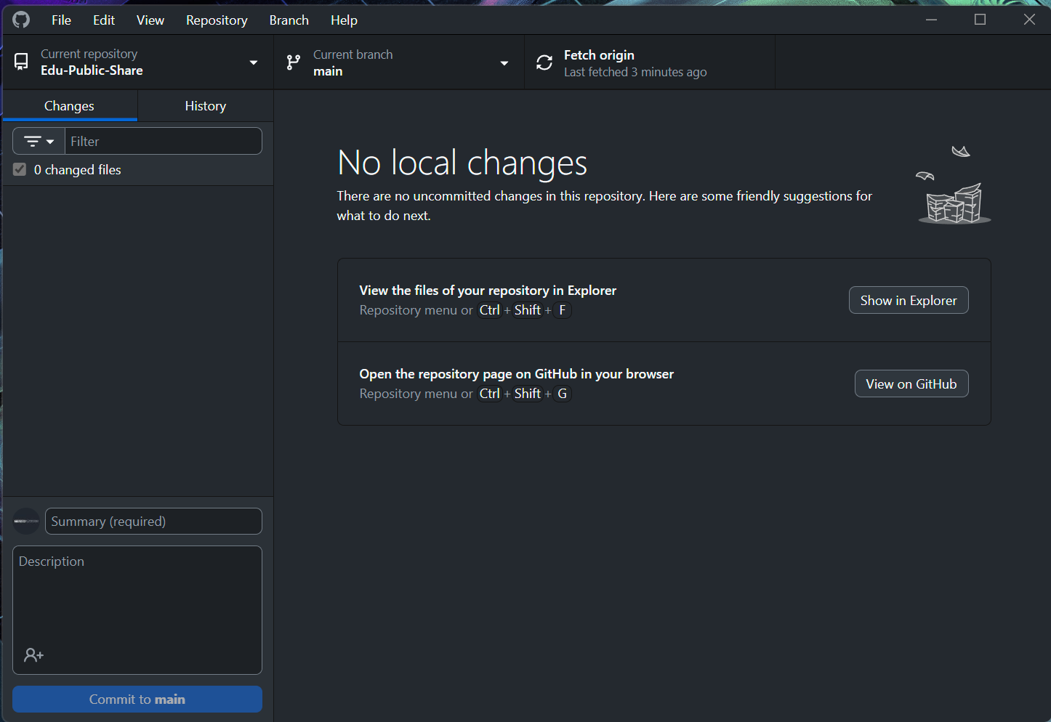
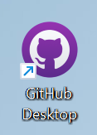
Tygron EDU Share - Uploaden
Er is een desktop app client, die een maximum bestandsformaat van 50Mb hanteert, maar een minder goed overzicht biedt.

Slide 7
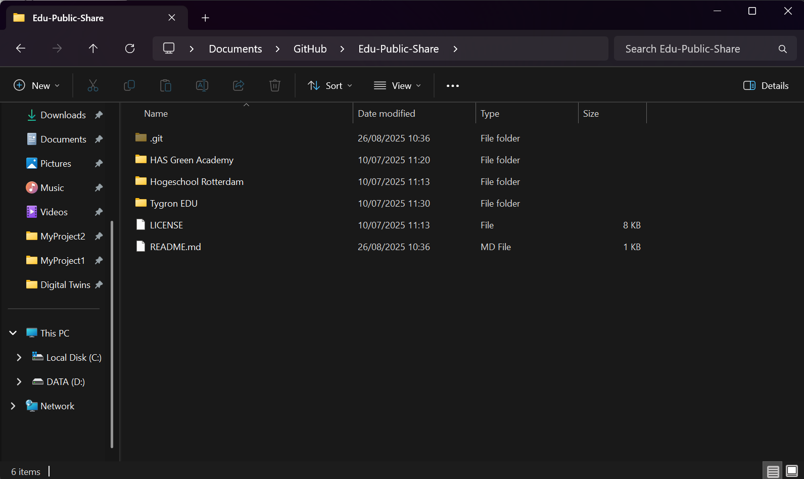
Tygron EDU Share - Uploaden
Uploaden naar de Tygron EDU Share gaat vanuit een folder op het lokale systeem, die is gesynchroniseerd met de repository op GitHub.

Slide 8
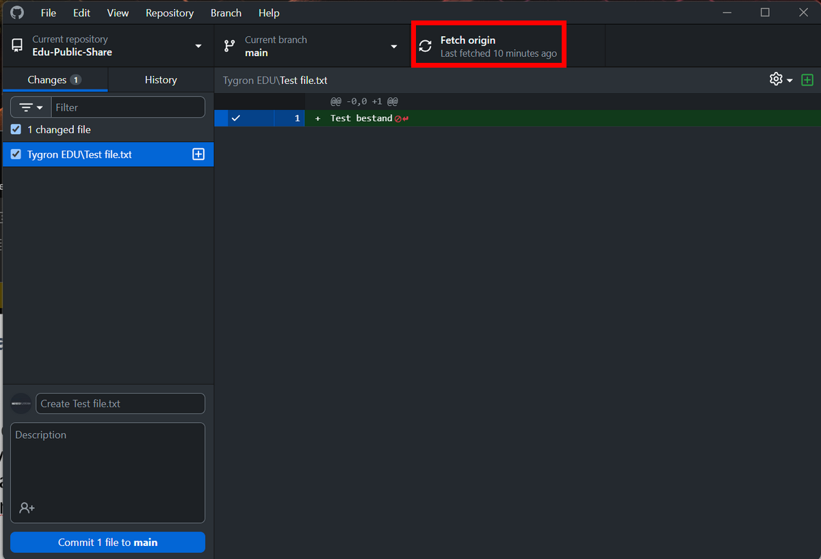
Tygron EDU Share - Uploaden
Het is verstandig eerst eventuele wijzigingen binnen te halen met ‘Fetch origin’.

Slide 9
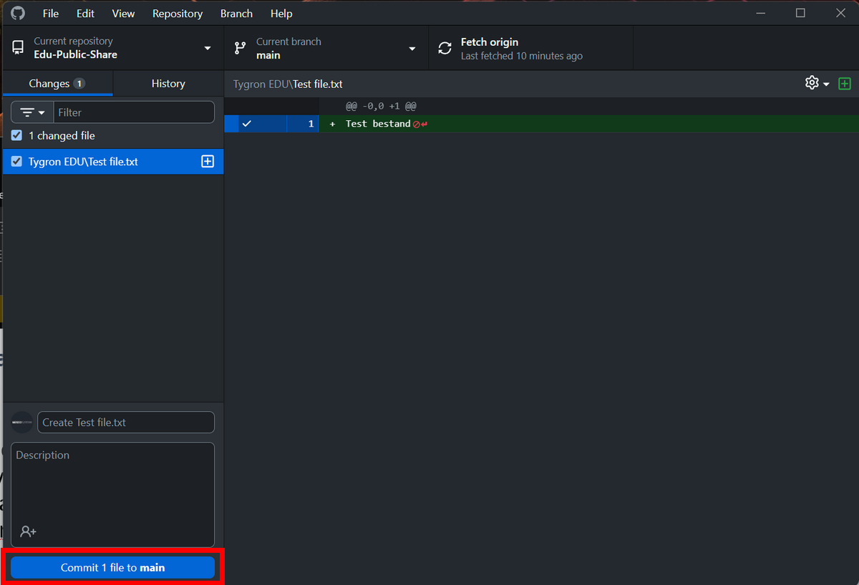
Tygron EDU Share - Uploaden
Zodra er een nieuw bestand in de shared folder staat, kan dit bestand vanuit de desktop client worden ‘gecommit’, dwz geupload.

Slide 10

Tygron EDU Share - Downloaden
Een bestand kan door het Fetchen via de desktop client in de lokale GiHub folder worden gedownload, als het nog niet lokaal was opgeslagen.

Slide 11
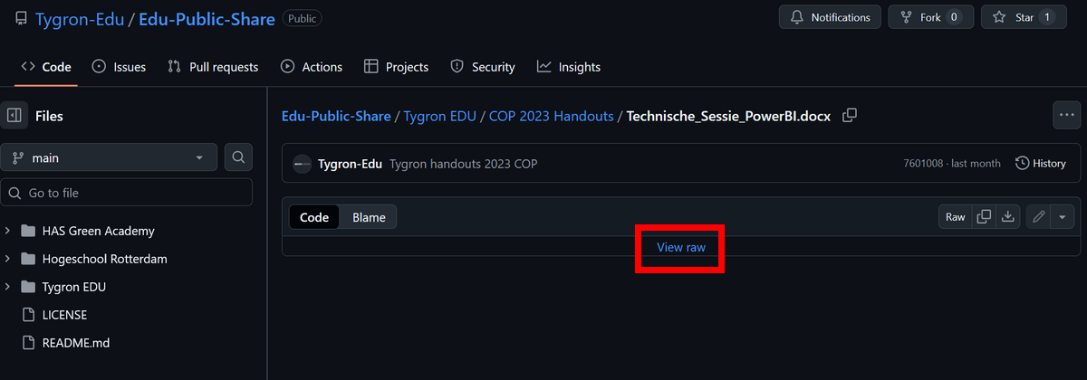
Tygron EDU Share - Downloaden
Via de browser client kunnen individuele bestanden worden gedownload door op ‘View Raw’te klikken. Het bestand wordt daarna gedownload.

Slide 12
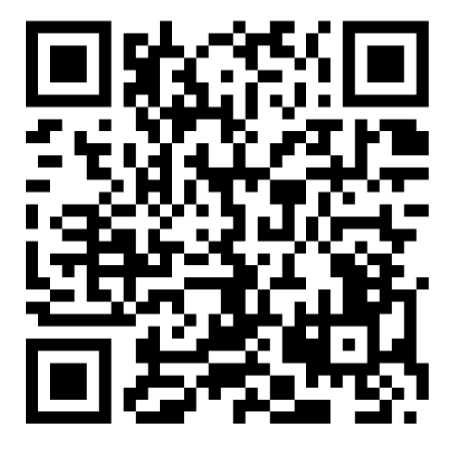
Tygron EDU Share – Tot slot
Publiek toegankelijk
Eigen verantwoordelijkheid wat je hierop zet als instelling/docent
dus deze omgeving is niet geschikt voor gevoelige informatie van derden
https://github.com/Tygron-Edu/Edu-Public-Share

